Slide 1
Bazat e Marketingut
David Jobber
Kapitulli 9 Zhvillimi i Produktit të Ri
Notes:
1
1

Slide 2
Learning objectives
The different types of new products that can be launched
How to create and nurture and innovation culture
The organizational options applying to new products development
Methods of reducing time to market
How marketig and R&D staff can work effectively
The stages in the new product development
How to stimulate the corporate imagination
The six key priciples of managing product teams
The Diffusion of innovation categories and their marketing implications
The key ingridines in commercializing technology

Slide 3
Objektivat mesimore te ketij kapitulli
Llojet e ndryshme të produkteve të reja që mund të lansohen
Si të krijoni dhe të mbani kulturën per risi (inovacion) ne Organizate
Mundësitë organizative per te aplikuar në zhvillimin e produkteve të reja
Metodat për reduktimin e kohës për të hyre ne treg
Si stafi I marketigut dhe H&ZH (R & D mund të punojnë në mënyrë efektive
Fazat e zhvillimit të produktit të ri
Gjashtë pricipe kryesore të menaxhimit të ekipeve të produktit
Shpërndarja e kategorive inovacionit dhe implikimet e tyre të marketingut

Slide 4
Cka eshte Produkti?
New products are original products, product improvements, product modifications, and new brands that the firm develops.
Produktet e reja janë produkte origjinale, e produktet e përmirësuara, produktet e modifikuara, dhe markat e reja qe firma i zhvillon.

Slide 5
Categories of New Products
New-To-The-World
E Re (sefte) per Boten
New Product Lines
Vijat e reja te produkteve
Six Categories
Of New Products
Kategorite e
produkteve te reja
Product Line Additions
Vijat shtese te produkteve
Improvements/Revisions
Permisimi/adaptime
Repositioned Products
Produkte te ripozicionuara
Lower-Priced Products
Produkte me qmime te ulta

Slide 6
Të krijuarit dhe të ushqyerit e një kultureje inovative
Shpërblim i mirë në rast suksesi
Tolerancë ndaj mos suksesit
Tu jepet fleksibilitet atyre të cilët janë të angazhuar në projekte të ndjeshme
Mesazhe të kjarta rreth rëndësisë së iovacionit
Kulturë Inovative
Të shndërrohen fjalët në vepra
Të jetë i/e arritshme
Resistencë ndaj përgjegjes JO
D Jobber, Principles and Practice of Marketing, © 1998 McGraw-Hill
2

Slide 7
8 Hapat e procesit të zhvillimit të produktit të ri
Strategjia e produktit të ri
Lindja e ideve
Projektimi
Testimi i konceptit
Analiza e biznesit
Zhvillimi i produktit
Testimi i Tregut
Komercializimi
PRODUKTI I RI
D Jobber, Principles and Practice of Marketing, © 1998 McGraw-Hill
3

Slide 8
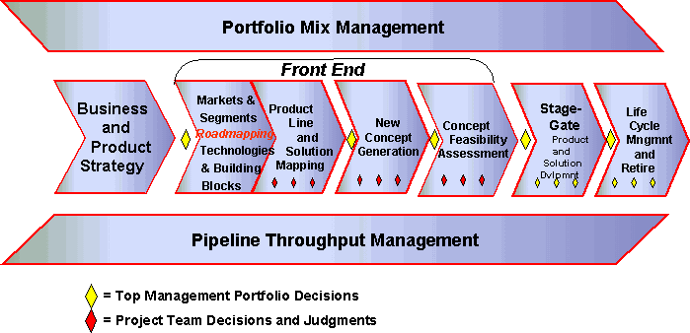
Hapat e procesit të zhvillimit të produktit të ri

Slide 9
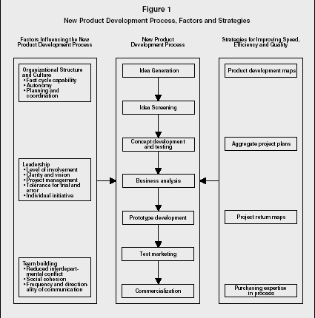

Slide 10
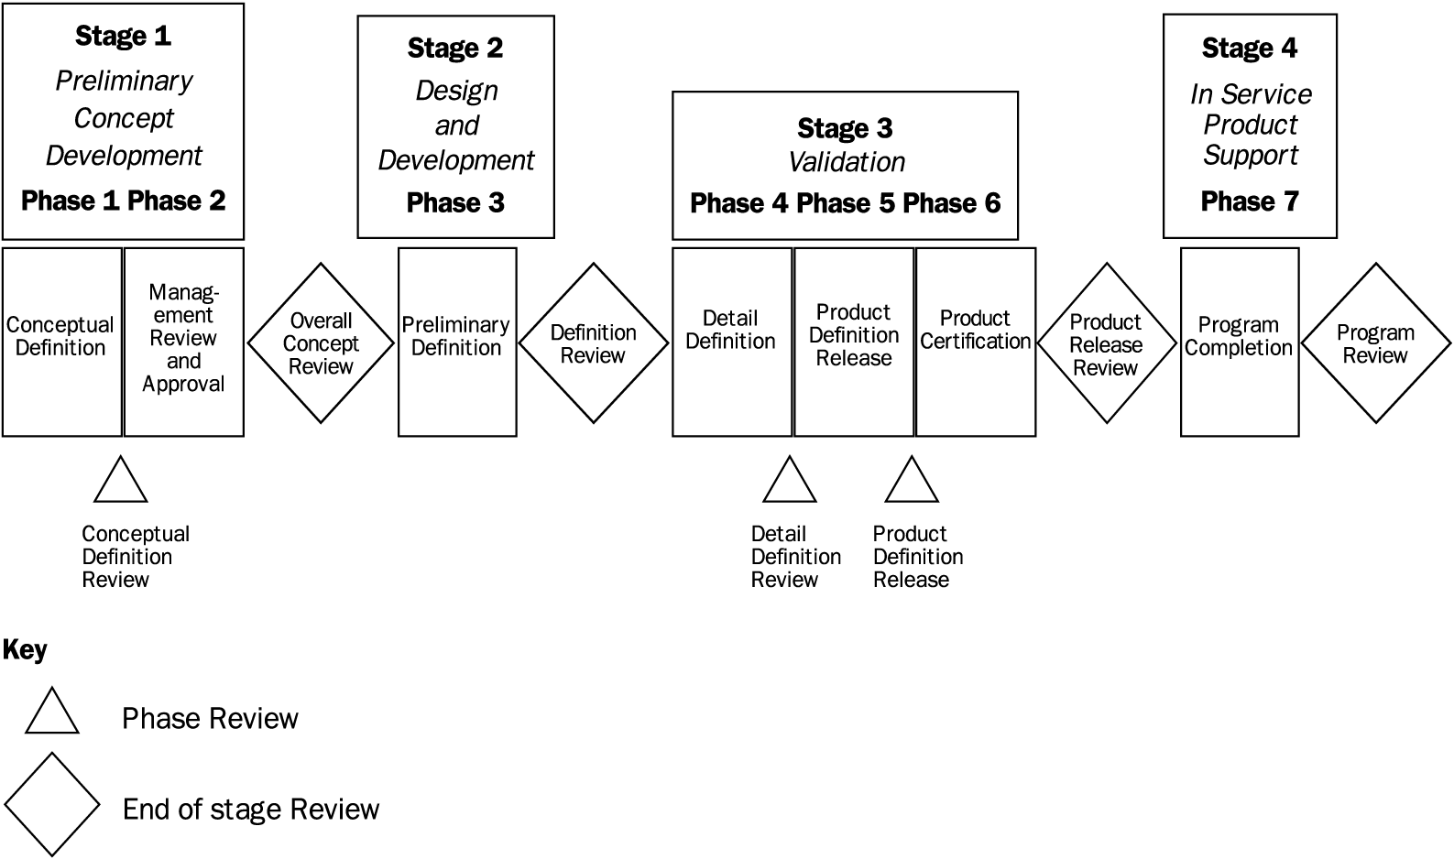
Stage gate process npd

Slide 11
“Shpërndarja” e inovacionit
Përqindja e adoptuar
2.5%
13.5%
34%
34%
16%
Shpikësit
Adoptuesit e ri
Shumica e hershme
Shumica e vonshme
Të mbetur prapa
Koha
D Jobber, Principles and Practice of Marketing, © 1998 McGraw-Hill
4

Slide 12
Strategjitë e zëvendesimit të produktit
Produkti
Pa ndryshim
Me ndryshim
Ndryshim Teknologjik
Zëvëndësim diskret
Pa ndryshim
Pa ndryshim
Përmirësim
Zëvëndësim i dukshëm
Marketing
Re-miks
Ri Komercializim
Ri - Plasim
Treg i ri
Pozicionim i paprekshëm
Pozicionim i Prekshëm
Neo-Inovacion
D Jobber, Principles and Practice of Marketing, © 1998 McGraw-Hill
5

